Slide 1
---单选框|复选框|下拉选择框
基于Python的Selenium3自动化测试
讲师：Leo
Notes:
测试用例窗口
课程名称

Slide 2


目录
案例界面设计
案例展现
Notes:
课程名称

Slide 3
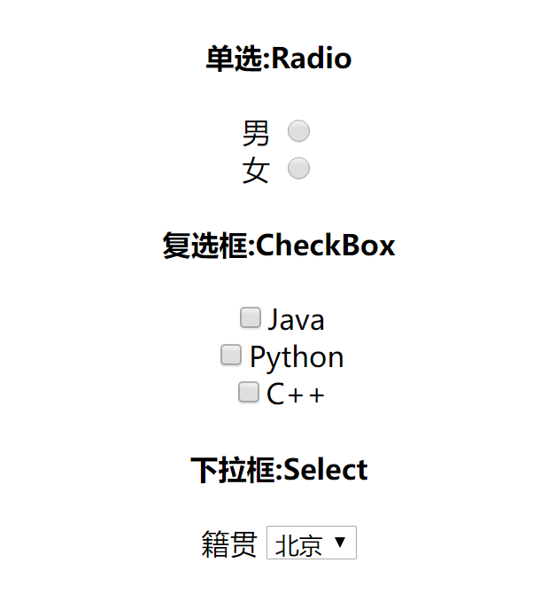
案例页面展现

Slide 4
案例：单元按钮Radio
案例要求：
  首先是定位选择框的位置。
  通过id，先定位女（id为"girl"）；再定位男（id为" boy "）。
from selenium import webdriver
from time import sleep
driver=webdriver.Firefox()
driver.get("file:///D:/Radio&Select&CheckBox.html")
driver.find_element_by_id("girl").click()
sleep(2)
driver.find_element_by_id("boy").click()
sleep(2)
driver.quit()
运行代码可以观察到先选中【女】，然后再去选中【男】。

Slide 5
案例：复选框checkbox
选中【所有】复选框
案例要求：
  勾选单个复选框。
  勾选全部复选框。
from selenium import webdriver
from time import sleep
driver=webdriver.Firefox()
driver.get("file:///D:/Radio&Select&CheckBox.html")
#全部勾选，通过find_elements_by_xpath()方法，选中type相同的
checkboxs=driver.find_elements_by_xpath(".//*[@type='checkbox']")
for i in checkboxs:
if i.get_attribute('type') == 'checkbox':
i.click()
sleep(2)
driver.quit()
选中【单个】复选框
from selenium import webdriver
from time import sleep
driver=webdriver.Firefox()
driver.get("file:///D:/Radio&Select&CheckBox.html")
# 通过id定位选中单个复选框
# driver.find_element_by_id("c1").click() #选中Java
sleep(2)
driver.quit()
Notes:
选中所有复选框
课程名称

Slide 6
案例：复选框Is_selected()方法
is_selected()方法检查是否选中该元素，一般针对单选框，复选框，其返回的结果是Bool 值。
from selenium import webdriver
from time import sleep
driver=webdriver.Firefox()
driver.get("file:///D:/Radio&Select&CheckBox.html")
EleIsSelectedValue = driver.find_element_by_id('c1').is_selected()
if EleIsSelectedValue == True:
print(EleIsSelectedValue)
else:
driver.find_element_by_id('c1').click()
NewEleIsSelectedValue = driver.find_element_by_id('c1').is_selected()
print(NewEleIsSelectedValue)
sleep(2)
driver.quit()
Notes:
选中所有复选框
课程名称

Slide 7
案例：下拉框Select
案例要求：
  选中下拉框的第2个值【上海】
from selenium import webdriver
from time import sleep
driver=webdriver.Firefox()
driver.get("file:///D:/Radio&Select&CheckBox.html")
# 方式1：
SelectElement=driver.find_element_by_name("site")
SelectElement.find_element_by_xpath("//option[@value='1']").click()
sleep(2)
driver.quit()
Notes:
选中所有复选框
课程名称

Slide 8
案例：下拉框Select
Select提供了三种选择方法来定位下拉框：
  select_by_index(index)：通过选项的顺序，第一个选项索引为 0；
  select_by_value(value)：通过value属性；
  select_by_visible_text(text)：通过选项可见文本。
from selenium import webdriver
from time import sleep
from selenium.webdriver.support.select import Select
driver=webdriver.Firefox()
driver.get("file:///D:/Radio&Select&CheckBox.html")
# ======借助Select模块来选择下拉框======
# Select方式1：借助Select索引来选择
SelectElement=Select(driver.find_element_by_name("site"))
SelectElement.select_by_index(1)
sleep(2)
driver.quit()
Notes:
选中所有复选框
课程名称

Slide 9
案例：下拉框Select
Select提供了三种选择方法来定位下拉框：
  select_by_index(index)：通过选项的顺序，第一个选项索引为 0；
  select_by_value(value)：通过value属性；
  select_by_visible_text(text)：通过选项可见文本。
from selenium import webdriver
from time import sleep
from selenium.webdriver.support.select import Select
driver=webdriver.Firefox()
driver.get("file:///D:/Radio&Select&CheckBox.html")
# ======借助Select模块来选择下拉框======
# Select方式2：借助Select value属性来选择
SelectElement=Select(driver.find_element_by_name("site"))
SelectElement.select_by_value("1")
sleep(2)
driver.quit()
Notes:
选中所有复选框
课程名称

Slide 10
案例：下拉框Select
Select提供了三种选择方法来定位下拉框：
  select_by_index(index)：通过选项的顺序，第一个选项索引为 0；
  select_by_value(value)：通过value属性；
  select_by_visible_text(text)：通过选项可见文本。
from selenium import webdriver
from time import sleep
from selenium.webdriver.support.select import Select
driver=webdriver.Firefox()
driver.get("file:///D:/Radio&Select&CheckBox.html")
# ======借助Select模块来选择下拉框======
# Select方式3：借助Select text属性来选择
SelectElement=Select(driver.find_element_by_name("site"))
SelectElement. select_by_visible_text("上海")
sleep(2)
driver.quit()
Notes:
选中所有复选框
课程名称

Slide 11
案例：下拉框Select
Select提供了四种方法取消选择：
  deselect_by_index(index)：取消对应index选项；
  deselect_by_value(value)：取消对应value选项；
  deselect_by_visible_text(text)： 取消对应文本选项；
  deselect_all()：取消所有选项。
Select提供了三个属性方法提供信息：
  options：提供所有的选项的列表，其中都是选项的WebElement元素；
  all_selected_options：提供所有被选中的选项的列表，其中也均为选项的WebElement元素；
  first_selected_option：提供第一个被选中的选项，也是下拉框的默认值。
Notes:
选中所有复选框
课程名称

Slide 12


Slide 13

Q&A
学习过程中的疑问，可以联系作者
Notes:
课程名称

